Slide 1
Covid-19
Arquivo criado em: 07/06/2020 22:47:58

Slide 2
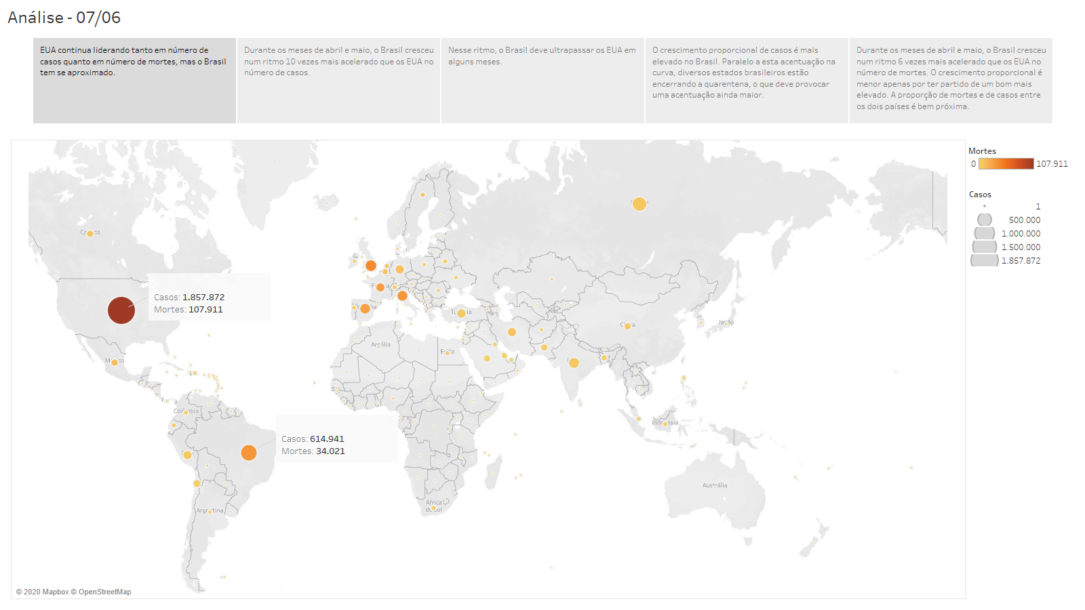

Slide 3
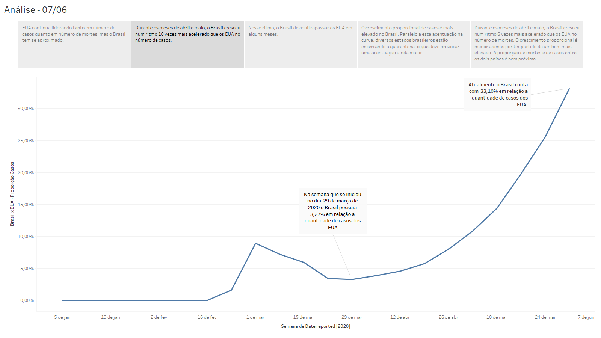

Slide 4
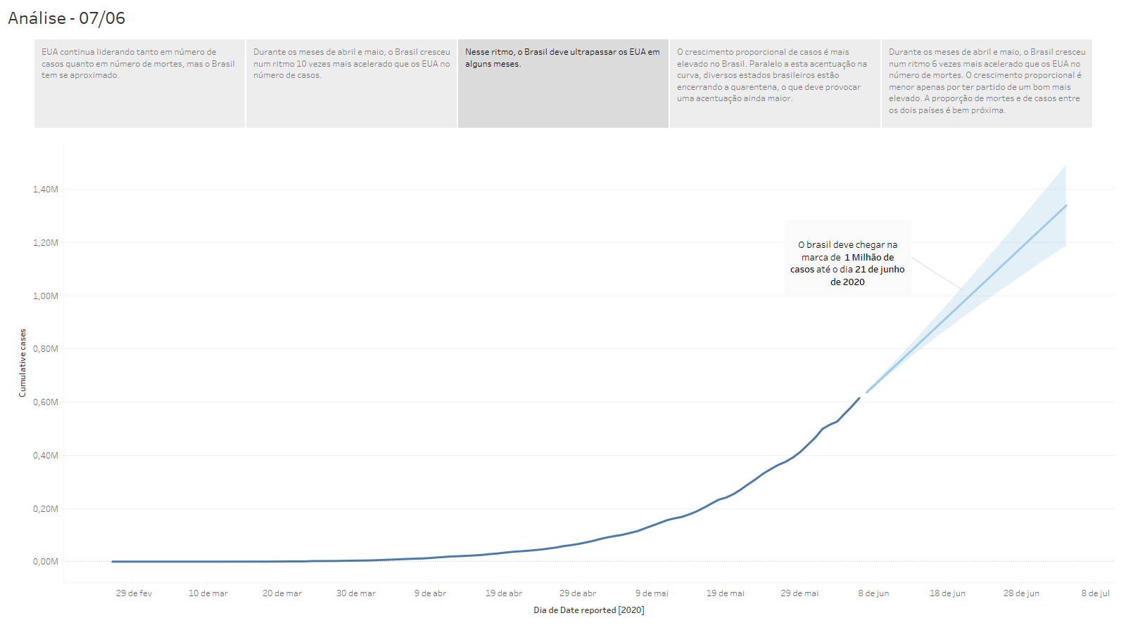

Slide 5
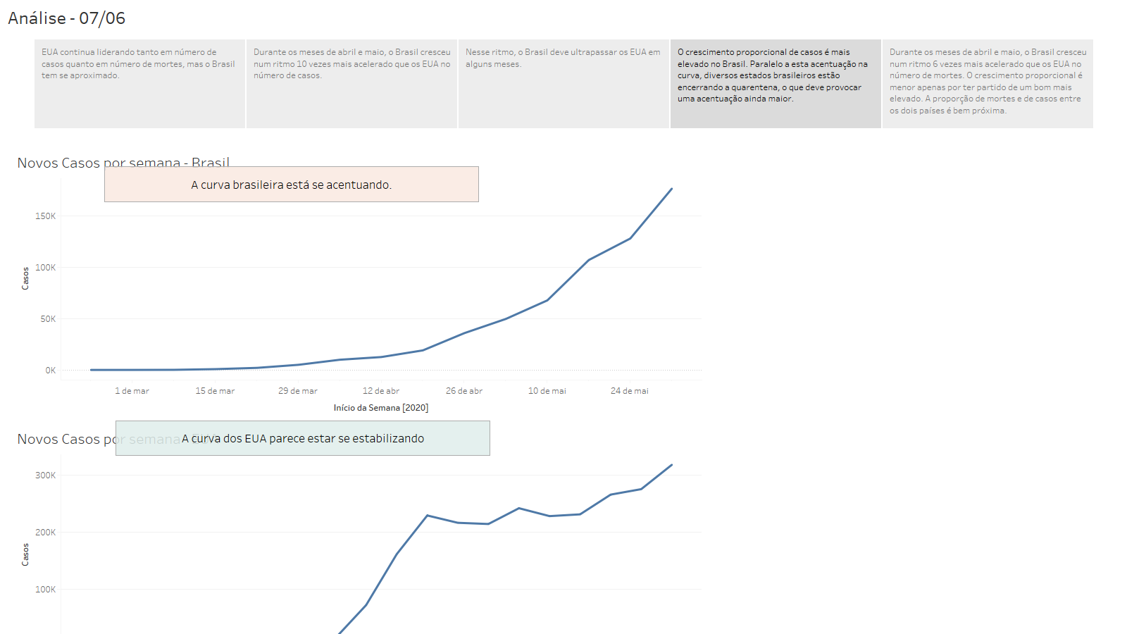

Slide 6
